Slide 1




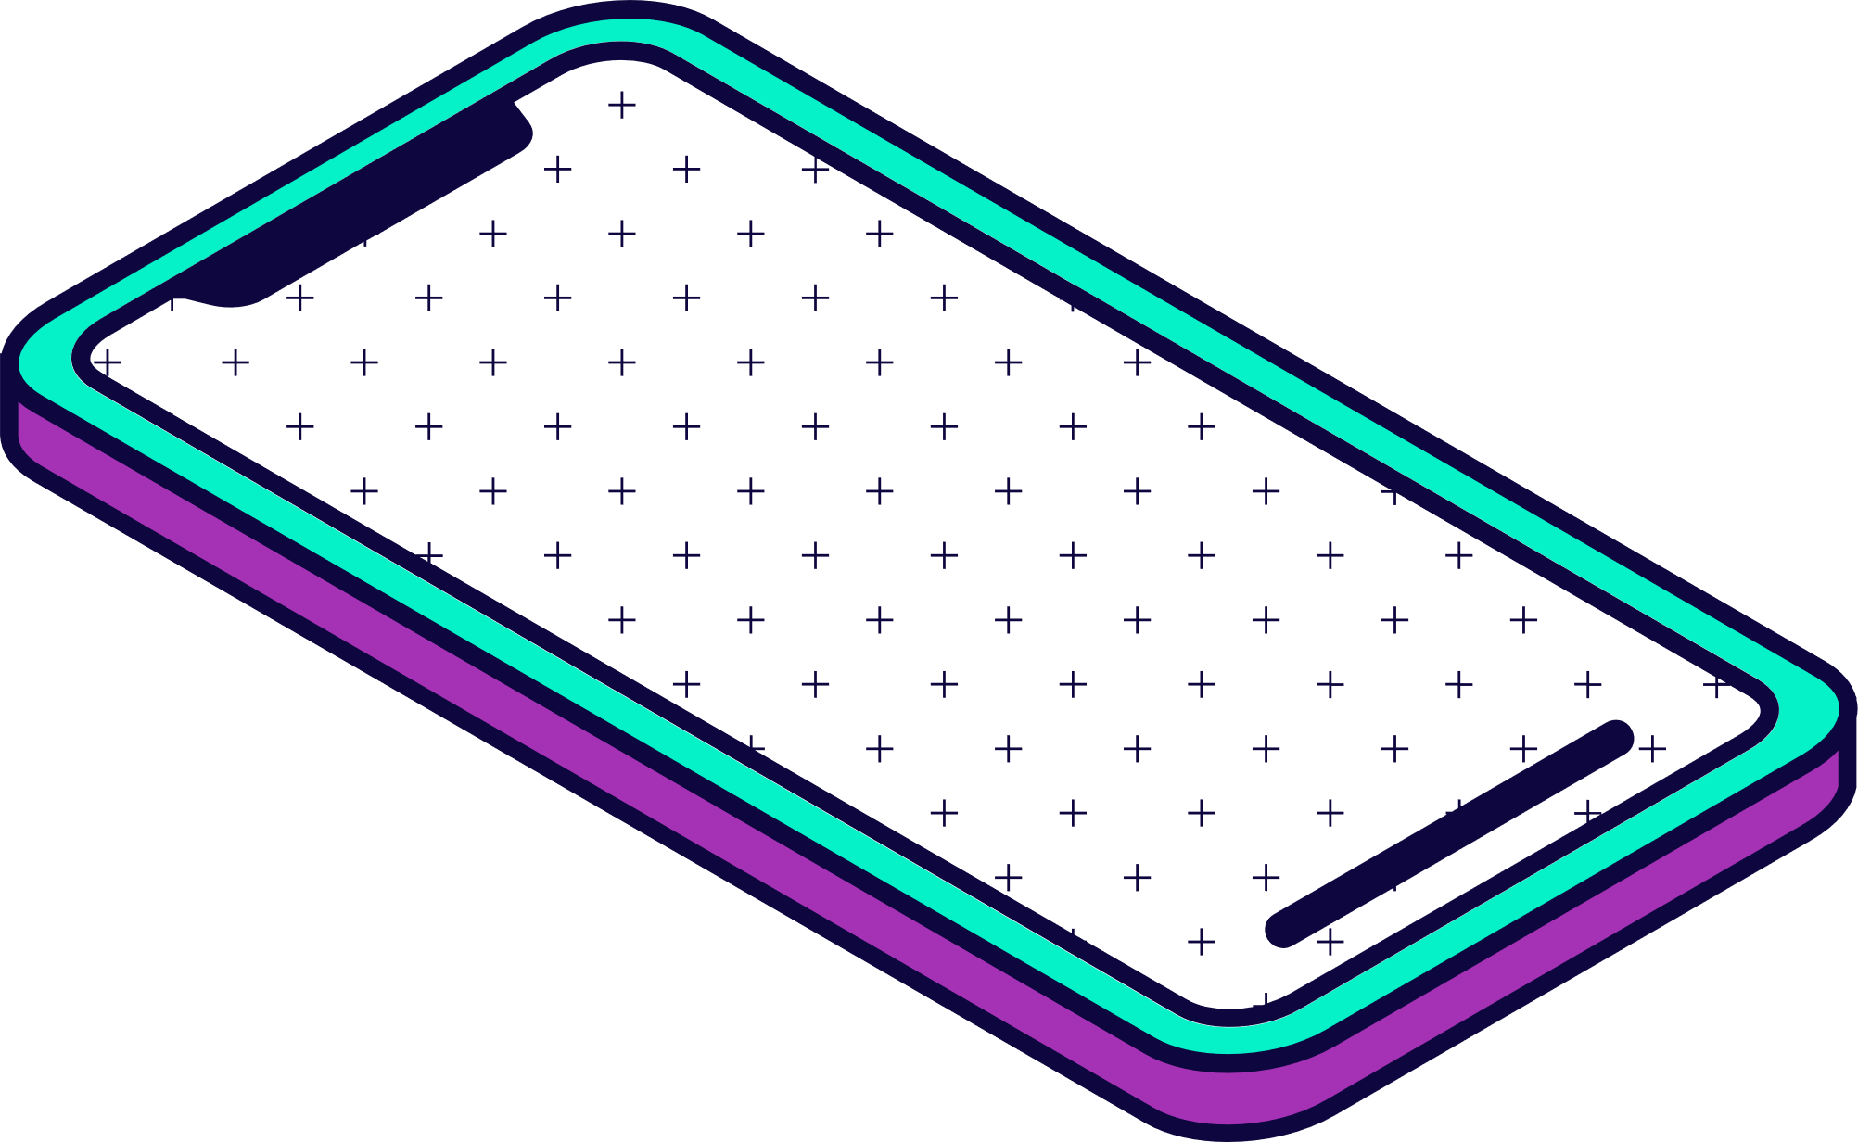
Front
END
Prentys Assis
Como a Internet funciona?

Slide 2

Resumão
Qual o nome da primeira rede e que futuramente viria ser a nossa internet?
ARPANET
2. Qual nome se dá a “lingua” que é criada para que os computadores se comuniquem de maneira correta?
PROTOCOLO
3. Qual o nome do protocolo de localização e identificação que usamos até hoje mas foi criado no início da década de 60?
TCP/IP
4. O caminho percorrido pela informação na internet
ROTA
5. Embora uma parte da internet seja composta por satélites e torres de cellular, a parte que compõe mais 90% do volume de informações é realizada por onde?
CABOS SUBMARINOS

Slide 3

Sumário
O que é bit e byte
Os múltiplos do byte
Como nos conectamos na Internet?
O que é um modem?
Como chegamos aos servidores
Como descobrir meu IP
Como descobrir o IP de um site
O que são os servidores DNS
O passo a passo do funcionamento da Internet
Entendendo as rotas da Internet

Slide 4
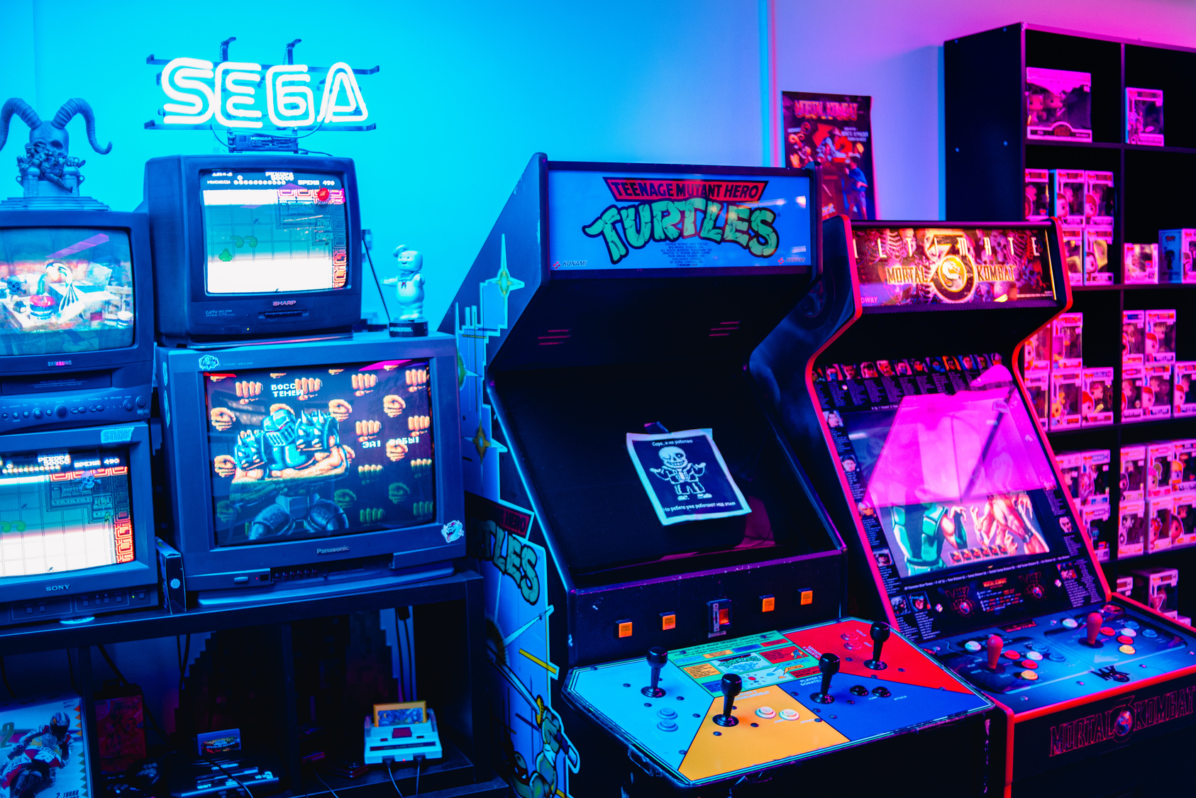
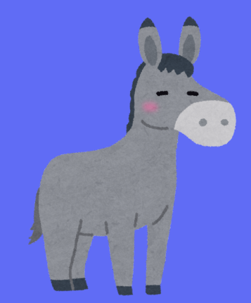
O que é um computador?
Vamos entender o que ele realmente funciona.
“O computador é um burro muito rápido”

Slide 5
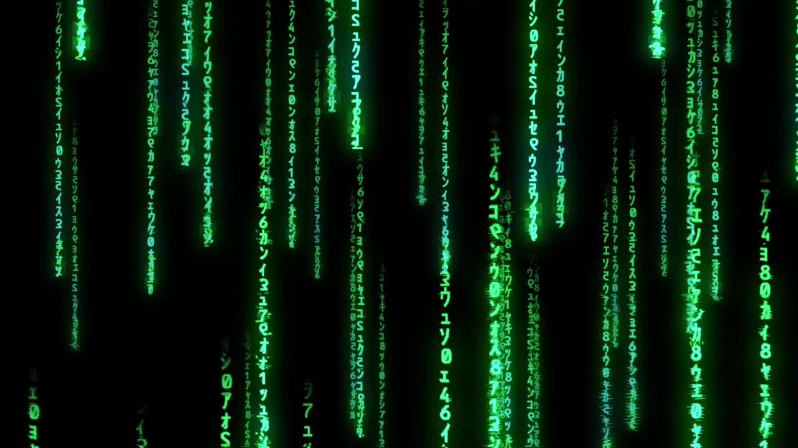

0
1
O que é um computador?
Vamos entender o que ele realmente funciona.

Slide 6



Anote no caderno:
0
1
O que é um computador?
Anote no Caderno::
Computadores entendem informação através do código Binário. A menor unidade dessa informação é chamada de bit, é pode valor 0 ou 1.
Digito Binário
Binary
Digit
bit

Slide 7




O que é bit e Byte?
Como o computador vê os dados?
A
0 | 1 | 0 | 0 | 0 | 0 | 0 | 1
08 bits
==> Byte
Código Multibyte: UTF-8
Ç ^ ~ $ % #

Slide 8
O que é bit e Byte?
Os Múltiplos do Byte
Lembrando que 1024 bytes pode ser pensado como 1024 conjuntinhos de 8 bits
8 bits = Byte
Mas por quê 1024, e não 1000?
2e10 = 1024
1024 Bytes = Kilo Byte
1024 Kilo Bytes = Mega Byte
Anote no caderno:
1024 Mega Byte = Giga Byte
Bytes e bits são representados por B (Byte) e b (bit), Byte para armazenamento e bit para velocidade de transmissão.
MB e Mb são coisas diferentes!
1024 Giga Byte = Tera Byte
Exa Byte | Peta Byte | Tera Byte | Giga Byte | Mega Byte | Kilo Byte | Byte

Slide 9


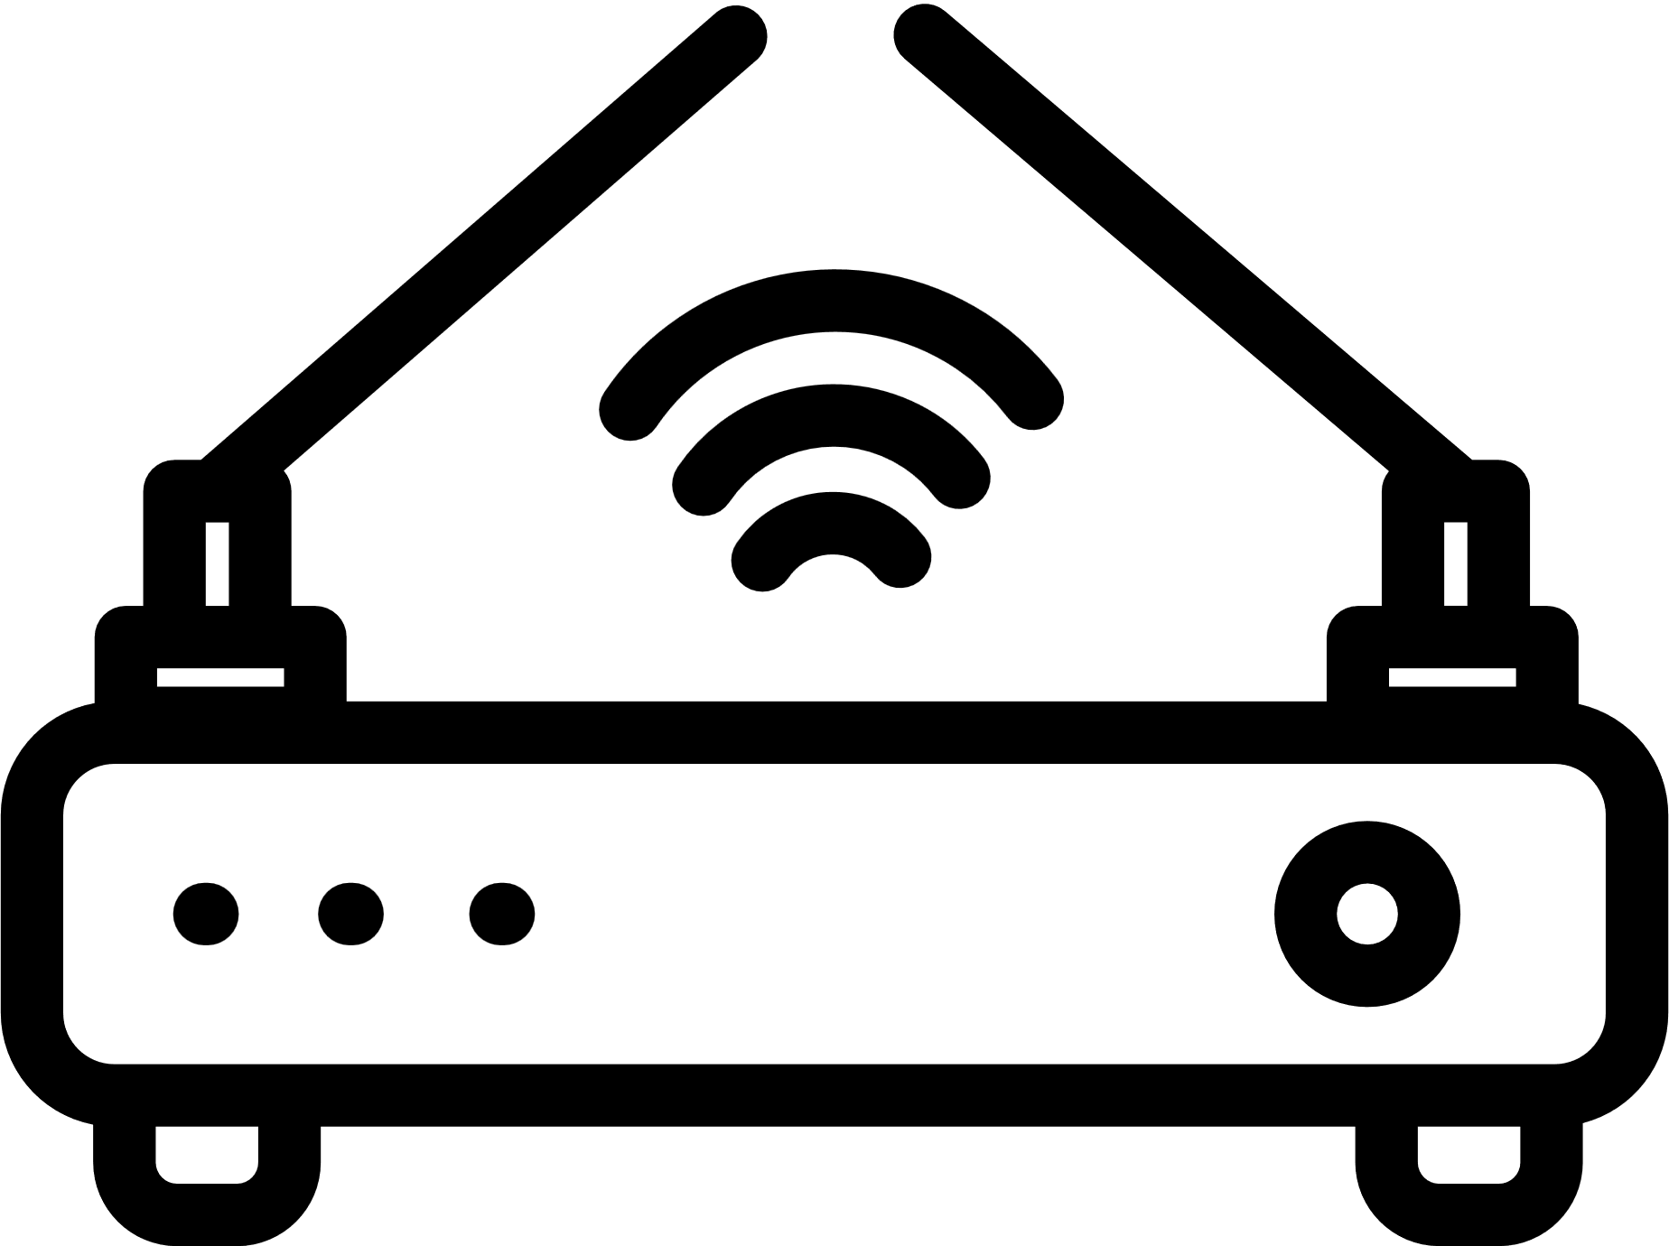

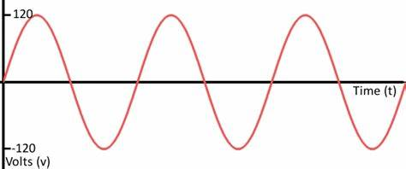

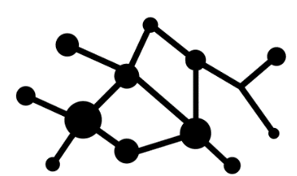
Como a Internet se Comunica?
________________
__________
Como a informação se locomove na rede?
Modulação
__________
Demodulação
Modem
Roteador
Switch
__________
___________

Slide 10

Como a Internet se Comunica?
Servidor DNS
Domain Name System
Agenda da Internet
O caminho da informação
Gateway
Cliente
3.224.112.47
www.instagram.com
201.17.81.22
IP Address (iplocation.net)
Internet
Ta, mas não é só fazer o mesmo caminho sempre?
Servidor
3.224.112.47

Slide 11

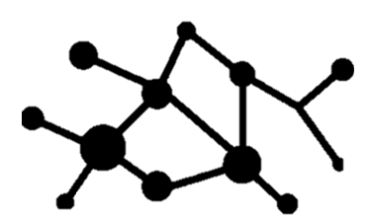





Localizando sites na Internet
Servidor DNS
Domain Name System
Servidor
Site
A
meusite.com.br
??????????????????
Internet
Site
C
B
??????????????????
??????????????????

Slide 12
Localizando sites na Internet
Servidor DNS
Domain Name System
Servidor
DOMÍNIO
Para um site estar online é necessário que ele tenha um Domínio, ou seja, registrado em alguma lugar, e também ter Hospedagem, que é um lugar físico no qual os dados do seu servido esta armazenado.
Anote no caderno:
A
Portal.meusite.com.br
Internet
C
Hospedagem
B

Slide 13

Copie os balãozinhos!
Hospedagem
Anote no caderno:
Espaço para armazenamento de arquivos
Pagamento Mensal
Memória e Recursos
Domínio
Nome único
Pago Anualmente
País
TLD
Genérico

Slide 14

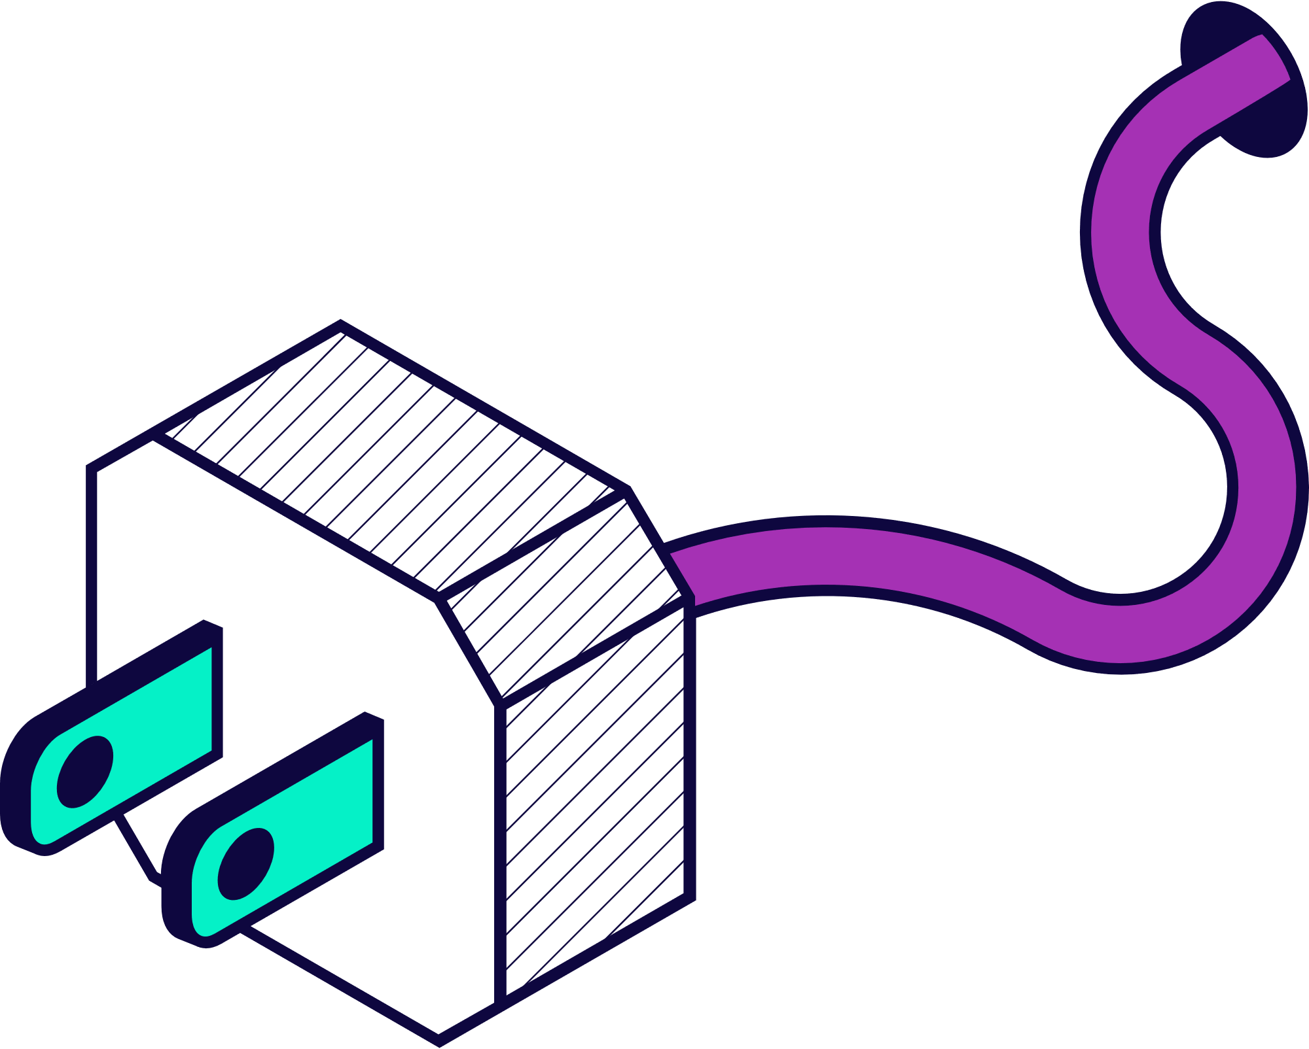
URL
https://www.youtube.com/watch?v=RFHSt1PCy0k
https://www.youtube.com/watch?v=RFHSt1PCy0k
https://www.youtube.com/watch?v=RFHSt1PCy0k
https://www.youtube.com/watch?v=RFHSt1PCy0k
https://www.youtube.com/watch?v=RFHSt1PCy0k
https://www.youtube.com/watch?v=RFHSt1PCy0k
TLD
DOMÍNIO
Caminho
Copie as marcações da URL.
Sub
Domínio
Anote no caderno:
Protocolo
URL

Slide 15
URL - Atividade
gustavoguanabara.github.io
www.universidadebrasil.edu.br
uol.com.br/destinodoclima
https://ig.com/bate%20papo%20uol

Slide 16
Parabéns!
Fim
Estou muito orgulhoso de vocês!
Front
END

